Slide 1



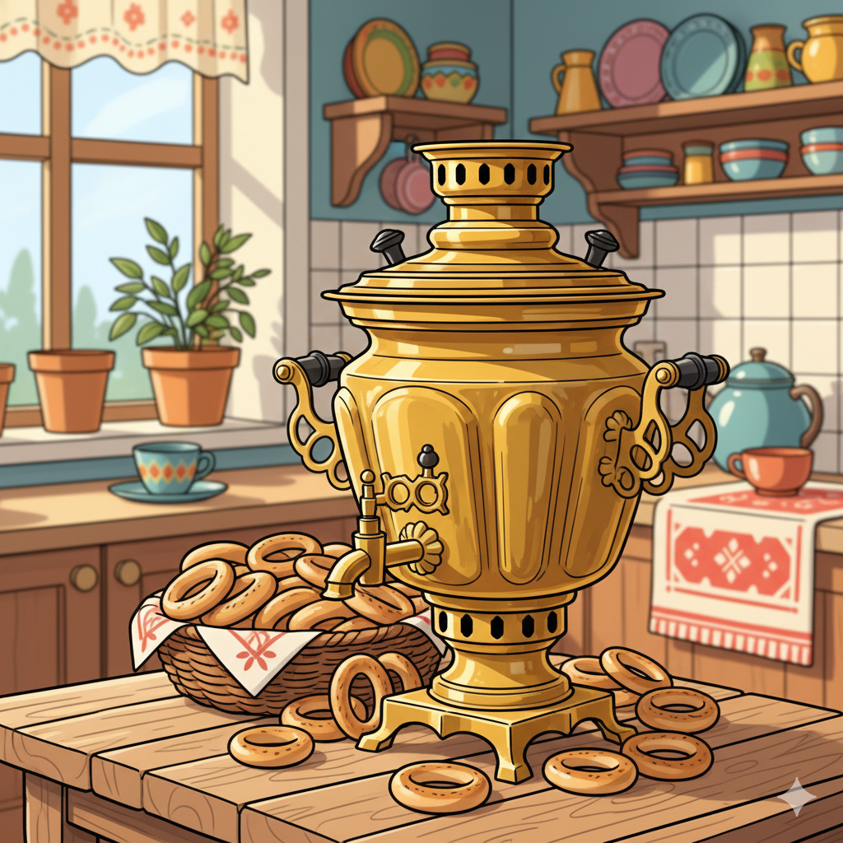




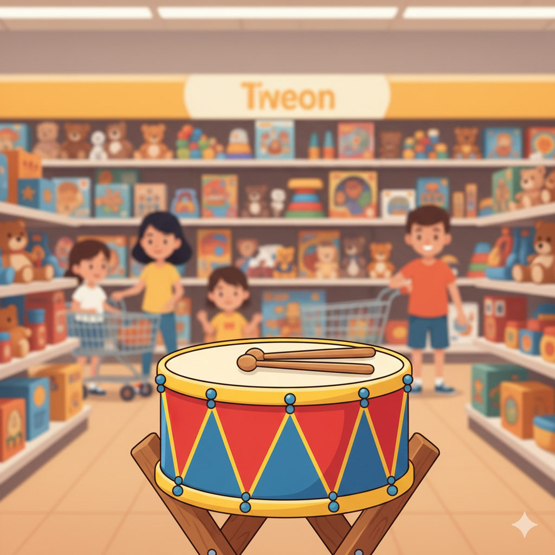



ПО
БЕ
ГЕ
МОТ
КА
МИ
ПИ
ДОР
ТАН
МА
ГА
ЗИН
ТЕ
БА
ЛЕ
РА
ФОН
МО
БАН
СА
ЛО
МО
ТОК
ВАР

